Slide 1
Esame obiettivo neurologico
Maria Sessa
UOC Neurologia
ASST Papa Giovanni XXIII

Slide 3
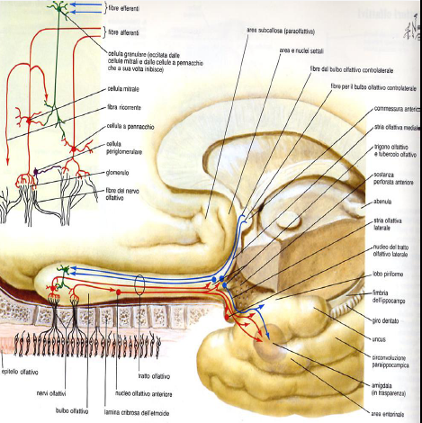
I – Olfactory Nerve (sensoriale)
Costituito da recettori olfattori
presenti nelle cavità nasali.
OLFATTO
Turbe dell’olfatto:
Ipoosmia/anosmia
Cacosmia
Parosmia
Illusione/allucinazioni olfattorie

Slide 4
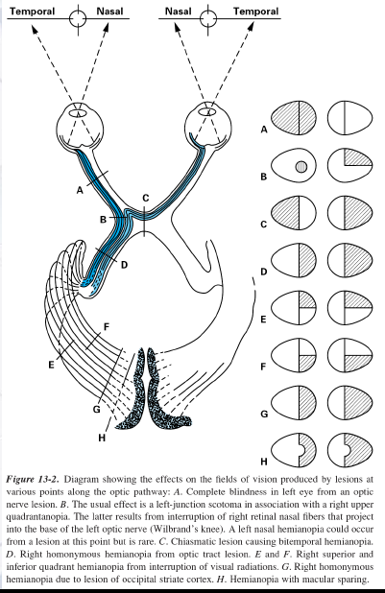
II – Optic Nerve (sensoriale)
Costituito da cellule sensoriali
della retina
VISIONE

Slide 5
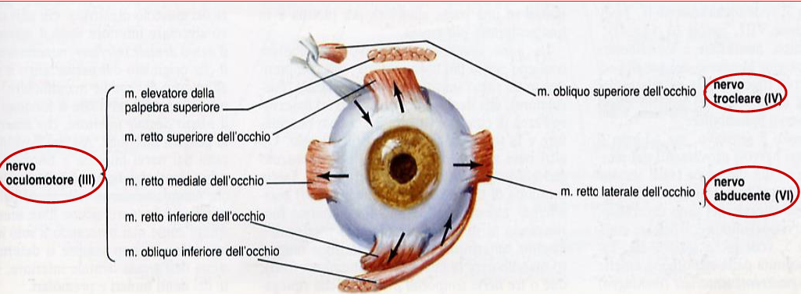
III – Oculomotor Nerve (motorio)
IV – Trochlear Nerve (motorio)
VI – Abducent Nerve (motorio)
III - Innerva i muscoli estrinseci (retto superiore, inferiore, mediale, obliquo inferiore, elevatore palpebra) e i muscoli intrinseci (pupilla e ciliari)
MOVIMENTI OCULARI, DIAMETRO PUPILLARE, CRISTALLINO
IV - Innerva il m. obliquo superiore
MOVIMENTI OCULARI → Duzione verso il basso
VI – Innerva il m. retto laterale
MOVIMENTI OCULARI → Abduce

Slide 6
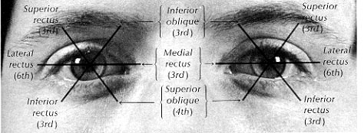
Eye Movements

Slide 7
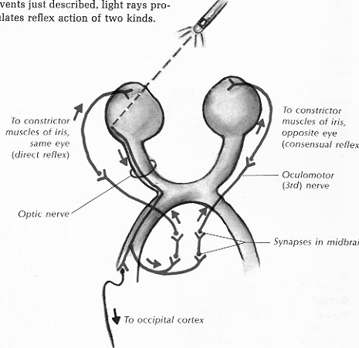
Riflessi oculari
Lesione | Stimolo luminoso | OD | OS
N. ottico dx | OD | Riflesso luce diretto assente | Riflesso luce consensuale assente
 | OS | Riflesso luce consensuale presente | Riflesso luce diretto presente
N. oculomotore dx (parasimpatico) | OD | Riflesso luce diretto assente | Riflesso luce consensuale presente
 | OS | Riflesso luce consensuale assente | Riflesso luce diretto presente

Slide 9
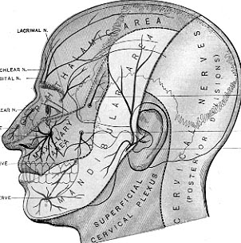
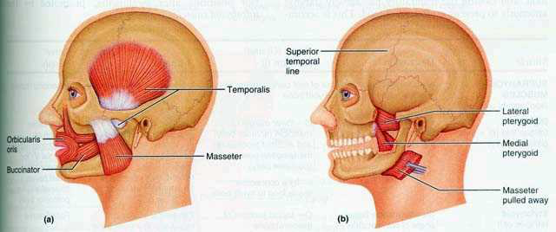
V – Trigeminal Nerve (misto)
Componente sensitivo somatica (faccia e denti)
Componente motoria somatica (masticazione) (massettere, temporale, pterigoideo esterno, pterigoideo interno)

Slide 10
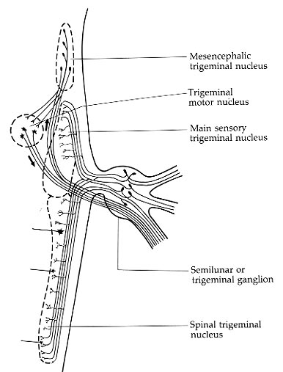
Nucleo mesencefalico
Propriocezione
→ Nucleo motorio
Nucleo principale
Tattile
→ Lemnisco mediale
Nucleo spinale
Termo-dolorifica
→ Tratto spinotalamico

Slide 11
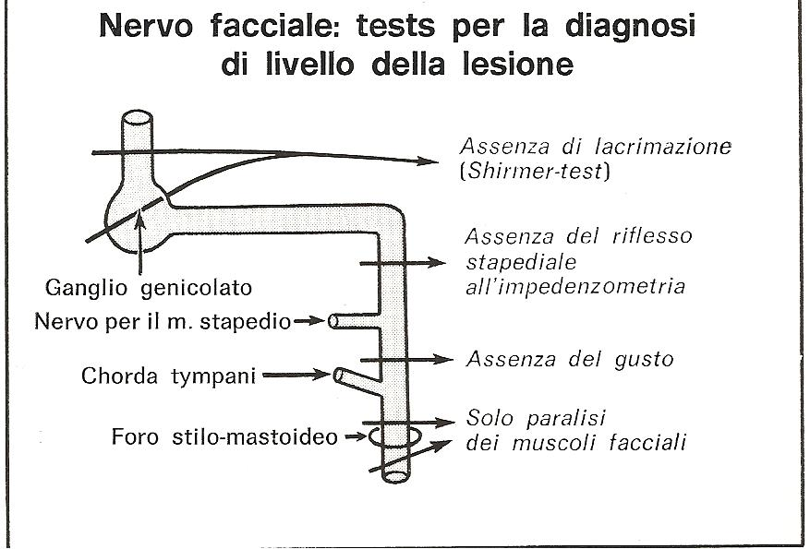
VII – Facial Nerve (misto)
Componente somatomotoria: Muscoli mimici (e m stapedio)
Componente visceroeffettrice: Ghiandole salivari e lacrimali
Componente somatosensitiva: Lingua (gusto 2/3 anteriori)

Slide 12
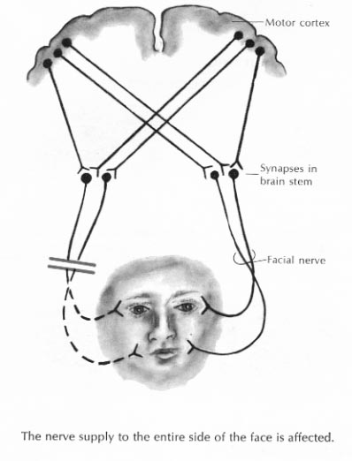

Slide 13
VIII – Vestibulocochlear (sensoriale)
Udito e Equilibrio

Slide 14
Caratteristiche del nistagmo
Spontaneo o indotto;
Lateralità: binoculare, monoculare;
Direzione: per convenzione “batte” in direzione della fase rapida;
Unidirezionale quando batte sempre nella stessa direzione, bidirezionale, multidirezionale;
Traiettoria spaziale: orizzontale, verticale, diagonale, rotatoria (o torsionale), ellittica, circolare, mista;
Coniugato o disconiugato: quando la direzione/traiettoria nei due occhi è differente;
Ampiezza: fine, media, ampia (in dipendenza dell'escursione compiuta dal bulbo dal punto di fissazione e misurata in gradi);
Associato o dissociato: quando l'ampiezza fra i due occhi è differente;
Secondo la posizione degli occhi in cui compare:
primo grado: compare a occhi fatti deviare verso la direzione della fase rapida;
secondo grado: compare a occhi rivolti diritto davanti;
terzo grado: compare in tutte le posizioni di sguardo.
Durata: costante (o continuo), intermittente, transitorio;

Slide 15
Nistagmo
Fisiologico: nelle posizioni estreme di sguardo
Optocinetico: nell’osservare un oggetto in movimento, in cui la fase lenta è un pursuit che segue l’oggetto in movimento e la fase rapida una saccade che riporta gli occhi in posizione primaria
Vestibolare: unidirezionale, fase rapida verso labirinto sano (+ legge di Alexander), traiettoria orizzontale-torsionale, ridotto dalla fissazione.
Centrale: multidirezionale, dissociato, cambia fase col cambiamento della direzione di sguardo

Slide 16
Diagnosi differenziale
 | Peripheral | Central (vascular)
Vascular risk factors | No | Yes
Onset | Gradual | Acute
Worse with head movements | Yes | No
Auditory symptoms | Yes | No (rare)
Autonomic symptoms | Severe | None/mild
Nystagmus
Appearance | Horizontal/torsional Unidirectional Conjugated | Vertical/torsional Multidirectional Dysconjugated
Inhibition by optic-fixation | Yes | No
Alexander’s law (accentuated when the pt looks away from the hypoactive ear, i.e. when the patient looks toward the fast phase) | Yes | No
Head impulse test (VOR: vestibulo-oculo reflex) * when studied in highly selected ED (Newman-Toker DE et al, Neurology 2008;70-2378-85) | Positive (100%*) | Negative (91-96%*)
Neurologic evaluation
Imbalance | Absent/moderate | Severe
Neurological signs | Absent | Present
Duration | Seconds/hours | Days/months

Slide 17
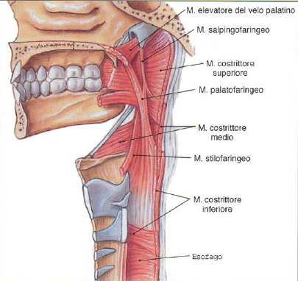
IX – Glossopharyngeal (misto)
Componente somatomotoria: faringe → deglutizione
Componente visceroeffettoria: nucleo salivatorio inferiore → parotide
Componente viscerosensitiva: barocettori seno carotideo → regolazione PA
Componente somatosensitiva: faringe, gusto 1/3 posteriore lingua (amaro)

Slide 18
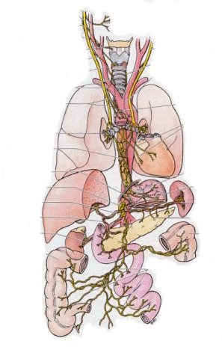
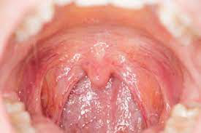
X – Vagus Nerve (mixed)
Componente visceroeffettoria parasimpatica → a tutti gli organi,
fatta eccezione per le gh surrenali
Componente motoria somatica
Palato molle → deviazione
Faringe → disfagia
Laringe → disfonia
Componente sensitivo somatica
→ aree faringe, tube, Au esterno
vagus nerve

Slide 19
XI – Accessory Nerve (motorio)
Radice spinale e radice cranica → foro giugulare
Spinale → si unisce al vago
mm palato molle
mm laringe
mm faringe
mm esofago
Cranica
mm trapezio
mm sternocleidomastoideo
Trapezius
SCM

Slide 20
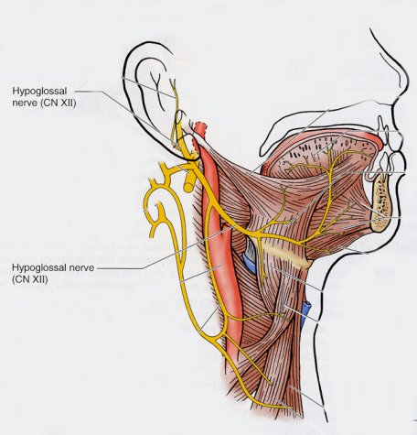
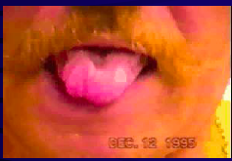
XII – Hypoglossal Nerve (motorio)
mm della lingua
Lesione sovranucleare:
Lingua sporta controlateralmente al lato della lesione (quindi verso lato plegico)
No atrofia
Paralisi periferica:
Ipotrofia lato affetto
Fascicolazioni
Lingua deviata verso lato affetto
Generalmente associata ad altri nn.cc.

Slide 21
Esame obiettivo funzioni di moto
Generale
Trofismo/palpazione
Tono
Riflessi
Stenia
Deambulazione

Slide 22
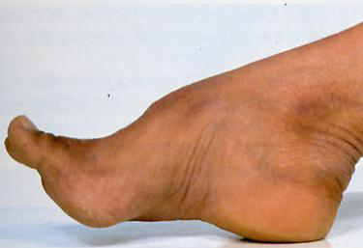
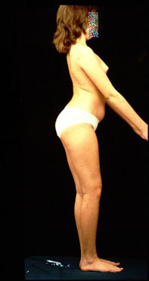
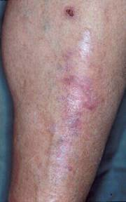
Ispezione
Postura, malformazioni
Cute e annessi

Slide 23
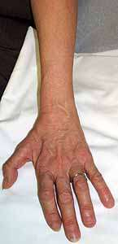
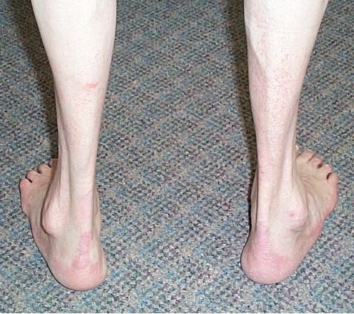
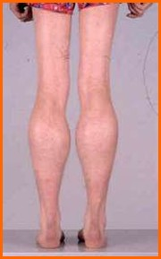
Trofismo
Trofismo conservato
Ipotrofia
Neurogena
Miogena
Carenziale
Da disuso
Centrale
Ipertrofie
Fisiologica
Patologica (miotonie)
Pseudoipertrofie

Slide 24
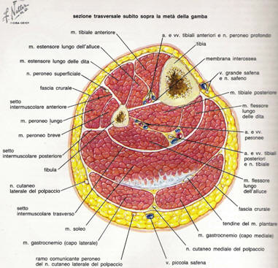
Palpazione
Maggior prominenza della
cresta tibiale
Appianamento delle eminenze
tenar/ipotenar
Consistenza
Dolore

Slide 25
Tono
Normotono
Ipotonia
Cerebellare
Malattie muscolari
Ipertono
Spastico [lesioni primo motoneurone] più evidente
nei mm flex e pronatori aa superiori
nei mm estensori e adduttori aa inferiori
Plastico [patologie extrapiramidali]

Slide 26
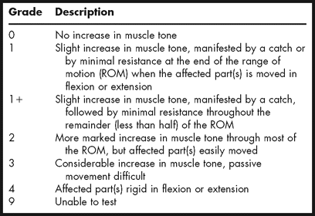
Modified Ashworth Scale

Slide 27
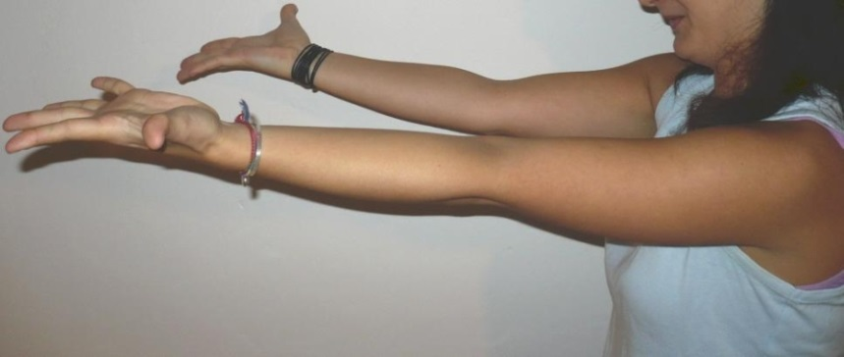
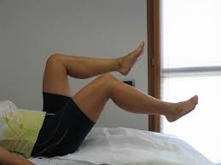
Stenia globale
Arti superiori: prova di Barrè (o Mingazzini I)
Il paziente, seduto o in piedi, a occhi chiusi, deve estendere le braccia sul tronco a 90°, con dita estese e allargate. Se il paziente è allettato, le braccia devono formare col tronco un angolo di 45°.
La manovra è NEGATIVA se il paziente riesce a mantenere la posiz per almeno 30 secondi. La manovra è POSITIVA in presenza di progressivo slivellamento, associato a pronazione e/o mano cava
Arti inferiori: prova di Mingazzini (o Mingazzini II)
Il paziente sdraiato supino deve posizionare gli arti con coscia flessa a 90° sul bacino e gambe flesse a 90° sulle cosce.
La manovra è POSITIVA in presenza di progressivo slivellamento

Slide 28
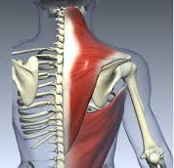
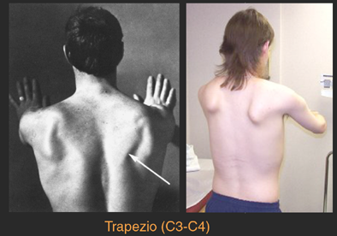
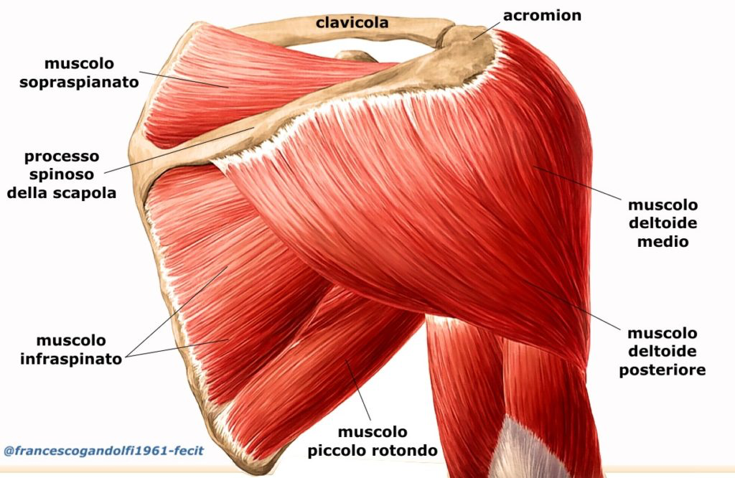
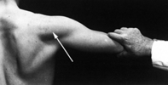
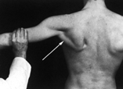
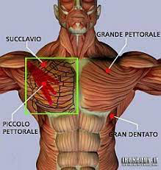
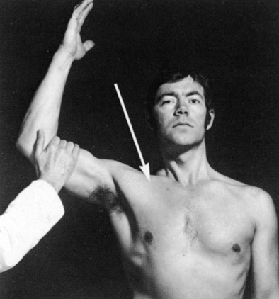
Stenie segmentarie
Trapezio C3-C4→ solleva spalla
Deltoide C5-C6-→ abduce AS
Rotondo C5-C7 → adduce AS
Pettorale C4-C5

Slide 29
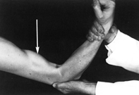
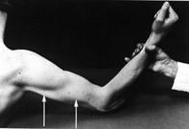
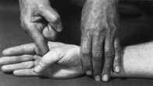
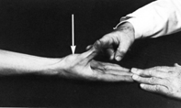
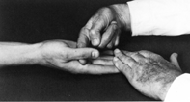
Stenie segmentarie
Bicipite C5-C6
Tricipite C6-C8
Opponente C8-T1 mediano
Abduttore C7-C8 radiale
Adduttore C8-T1 ulnare

Slide 30
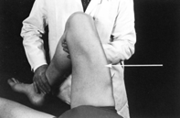
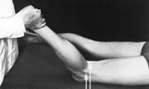
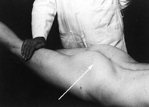
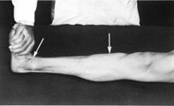
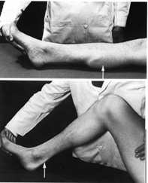
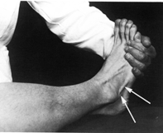
Ileopsoas L1-L3
Quadricipite L2-L4
Loggia post coscia L5-S2
Tibiale anteriore L4-L5
Grande gluteo L5-S2
Gastrocnemio S1-S2
Soleo S1-S2
Peronei L5-S1

Slide 31
Scala Medical Research Council (MRC)
0 = assenza di movimento
1 = contrazione ventre muscolare senza movimento
2 = movimento sul piano del letto
3 = movimento contro gravità
4 = movimento contro resistenza
5 = movimento normale

Slide 32
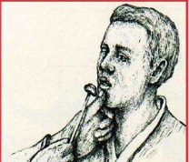
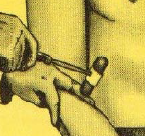
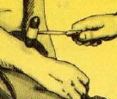
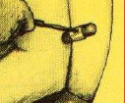
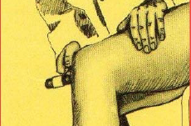
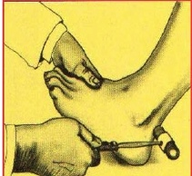
Riflessi profondi | Radice | Nervo afferente/efferente
Massetterino | Ponte | V sensitivo e motorio
Bicipitale | C5-C6 | Muscolocutaneo
Stiloradiale | C5-C6 | Radiale
Tricipitale | C6-C7 | Radiale
Stiloulnare | C8-T1 | Mediano
Rotuleo | L3-L4 | Femorale
Achilleo | L5-S1-S2 | Tibiale
Medioplantare | L5-S1-S2 | Tibiale
Riflessi superficiali | Radice | Nervo
Corneale | Ponte | V e VII
Faringeo | Bulbo | IX e X
Addominali
superiori | T7-T9 | Intercostali
medi | T9-T11 | Intercostali
inferiori | T11-T12 | Intercostali
Cutaneo plantare | L5-S1-S2 | Tibiale
Cremasterico | L1-L2 | Femorale e genitofemorale
Anale | S4-S5 | Pudendo e pudendo

Slide 33
Movimenti involontari
Fascicolazioni: contrazione spontanea, rapida ed irregolare, di una o più unità motorie, senza esito motorio
Miochimie: contrazioni muscolari involontarie piuttosto ampie, ondulatorie; si manifesta spec. a carico dei muscoli facciali e dell’orbicolare delle palpebre
Tremore: Attività involontaria oscillatoria, spesso ritmica, ripetitiva, di una parte o di parti del corpo
A riposo (nessuna attivazione volontaria)
D’azione (presente con l’attivazione volontaria)
Posturale
Cinetico
Intenzionale
Corea: Movimenti involontari di breve durata, relativamente rapidi, irregolari, asimmetrici, di ampiezza variabile, prevalentemente distali,
Distonia: Prolungata, sostenuta co-contrazione (tonica/clonica) di muscoli antagonisti. Provoca movimenti lenti ripetitivi prolungati di torsione e posture anomale, spesso dolorose
Mioclono: Movimento involontario caratterizzato da contrazioni muscolari rapide, improvvise, ritmiche o aritmiche, di breve durata, spesso nella stessa parte del corpo

Slide 34
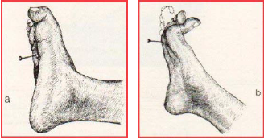
Riflessi arcaici
Grasping
Palmomentoniero
Glabella
Suzione
Riflessi patologici
SCP
Oppenheim, Gordon, Shaffer
Rossolimo
Hoffmann

Slide 35
Riflessi
Intensità
Normoelicitabili (2)
Assenti/ipoevocabili (0-1)
Vivaci/policinetici (3-4)
Distribuzione

Slide 36
Esame obiettivo sensibilità
Sensibilità generale
Somatica
Viscerale
Sensibilità specifica
Olfatto
Vista
Gusto
Udito

Slide 37
Sensibilità somatica
Sensibilità protopatiche (superficiali) → via spinotalamica
Termica (caldo e freddo)
Dolorifica
Tattile superficiale
Sensibilità epicritiche (profonde e complesse) → via spino-bulbo-talamica
Tattile discriminativa (localizzazione dello stimolo)
Senso di posizione e movimento (statochinestesia)
Pallestesia
Barestesia
Stereognosia
Grafestesia

Slide 38
Esame obiettivo delle sensibilità
Termica: provette calda (45°) e fredda (20°)
Capacità discriminativa di 1°C tra 28 e 32°, negli estremi caldi e freddi la capacità discriminativa è minore (35-40 e 10-20°C)
Dolorifica: punta smussata ago
Dolore da pressione profonda: pizzicotto e pressione profonda a livello muscolare
Tattile: batuffolo cotone
Propriocettiva (senso di posizione e movimento degli arti/dita): arti estesi, dita divaricate, stazione eretta a base unita ad occhi chiusi (Romberg); movimento delle dita afferrando le dita in due punti perpendicolari al movimento
Pallestesica (modalità sensitiva complessa che comprende tatto e alternanza di stimolazioni di tipo pressorio profondo): diapason
Sensibilità discriminative:
Doppio stimolo: 3-5 mm punta dita, 4-7 cm dorso
Grafoestesia
Steroegnosia

Slide 39
Distribuzione nervi periferici
Ambito cranico: V nc
AA superiori: ramo circonflesso del nervo ascellare, radiale, mediano, ulnare
AA inferiori: femorale, cutaneo laterale della coscia, sciatico, peroneo comune, tibiale anteriore

Slide 40
Distribuzione radicolare

Slide 41
Sindromi midollari
Sindrome cordoni posteriori (tabetica): danno delle grandi fibre propriocettive
Sindrome spinale completa: perse tutte le modalità sensitive (termo-dolorifica 2-3 metameri sotto il livello della lesione)
Sindrome di Brown-Sequard (emisezione del midollo): perdita termo-dolorifica controlaterale alla lesione, propriocettiva omolaterale
Sindrome siringomielica: perdita termo-dolorifica con risparmio altre modalità sensitive
Sindromi dell’arteria spinale: perdita termodolorifica sottolesionale (deficit motorio importante)

Slide 42
Sindromi talamiche
Perdita o riduzione di tutti i tipi di sensibilità controlaterali alla lesione
Sensibilità profonde > sensibilità superficiali
Dolore

Slide 43
Sindromi corticali
Da lesione del lobo parietale
Perdita delle funzioni discriminative senza compromissione delle modalità sensitive primarie
Diminuzione della capacità di localizzare gli stimoli (topoagnosia)
Estinzione
Elevazione di soglia x riconoscimento doppio stimolo
Astereognosia (incapacità a identificare oggetto)
Agnosia tattile (incapacità a tradurlo in simbolo)

Slide 44
Coordinazione ed equilibrio
Prova indice/naso
Prova indice/orecchio
Prova indice/indice
Prova tallone/ginocchio
Diadococinesi
Prova della bicicletta
Manovra di Steward-Holmes (segno del rimbalzo)
Stazione eretta a base unita
Marcia del funambolo

Slide 45
Per testare cosa?
Patologie cerebellari
Lobo flocculo-nodulare (archicerebellum) → connessioni vestibolari
Verme (paleocerebellum) → tono posturale nella stazione eretta
Emisferi (neocerebellum) → coordinazione armonica dei movimenti volontari
Deficit propriocettivi

Slide 46
Quali anomalie
Spt nelle lesioni del lobo flocculo-nodulare e del verme:
Incapacità a mantenere la stazione eretta
Incapacità a mantenere equilibrio del tronco
Disartria
Dismetria oculare e Ny
Spt nelle lesioni emisferiche:
Ipotonia: riduzione resistenza al movimento passivo (dondolio)
Dismetria: mancanza di misura nella esecuzione di un movimento volontario
Braditelecinesia (frenage): nell’avvicinarsi al naso la mano si arresta per riprendere poi il suo cammino
Asinergia: scomposizione del gesto
Ipo/adiadococinesia: incapacità di eseguire con ritmo rapido movimento in direzioni opposte
Discronometria: ritardo iniziale di un movimento o suo prolungamento eccessivo
Tremore cinetico [e statico]: incapacità di mantenere la continuità della contrazione

Slide 47
Deambulazione
Spastica
Anserina
Atassica
Steppante
Ipocinetica
……

